Slide 1

C언어 기초
이화여자대학교 컴퓨터공학전공 김주연

Slide 2

목차
001
변수와 제어문자
002
조건문
003
산술연산 계산기
004
숫자 맞히기 게임

Slide 3
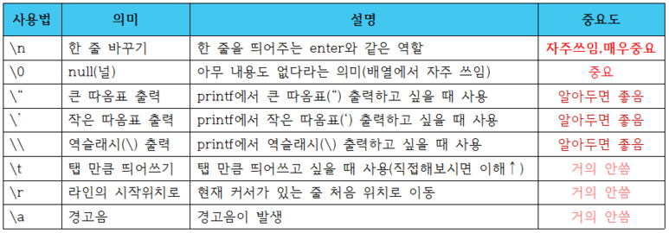
Part 1
변수와 제어문자
변수(variable) : 지정한 값에 따라 변하는 수
(식별자를 통해 읽기, 쓰기, 덮어쓰기 가능)
정수형 변수선언 : short, int, long >> 정수를 나타낼 때 사용 ex) 0, 1, 2, 3 … etc
실수형 변수선언 : float, double >> 실수를 나타낼 때 사용 ex) 0.123, 3.14 … etc
문자형 변수선언 : char >> 문자(한글, 영어 등) 나타낼 때 ex) a, b, c, ㄱ, ㄴ, ㄷ … etc
제어문자

Slide 4
Part 1
식별자 이름 규칙
식별자 : 변수 이름, 함수 이름 등 다른 것들과 식별할 수 있게 해주는 것
식별자 이름 규칙
영문자와 숫자, _ 로 이루어짐
중간에 공백이 들어가면 안됨
첫 글자는 반드시 영문자와 _이어야 함.
대문자와 소문자는 구별됨

Slide 5
조건문 (if, else if, else문)
if 문의 형태 :
if(조건식)
{
조건에 맞을 때 실행할 문장;
}
실행할 문장이 일정 조건에 해당되는 경우에 사용,
조건에 해당되지 않는 경우 if 문 안에 있는 문장은
실행되지 않음
else if 문 형태 :
else if(조건식)
{
조건에 맞을 때 실행할 문장;
}
조건에 해당되는 경우에만 실행됨,
실행할 문장이 조건에 따른 시행 결과가 여러가지 일
때 사용, 단독으로 쓰일 수 없음
else 문의 형태 :
else
{
조건에 맞을 때 실행할 문장;
}
실행할 문장이 if문과 else if 문 모두 해당하지 않을 때
사용, 단독으로 쓰일 수 없음
( if 문 사용 후 다른 조건에 따른 프로그래밍이 있어야 함)

Slide 6
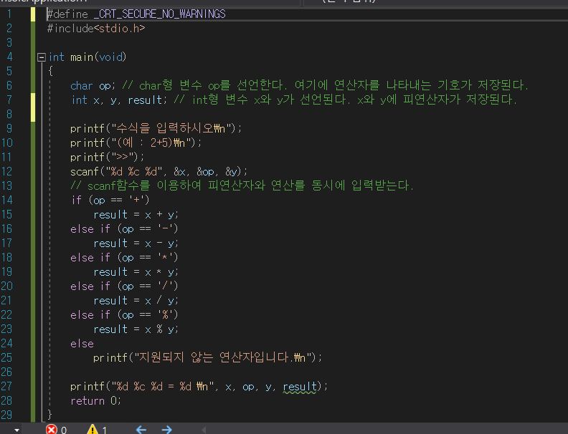
산술 연산 계산기

Slide 7
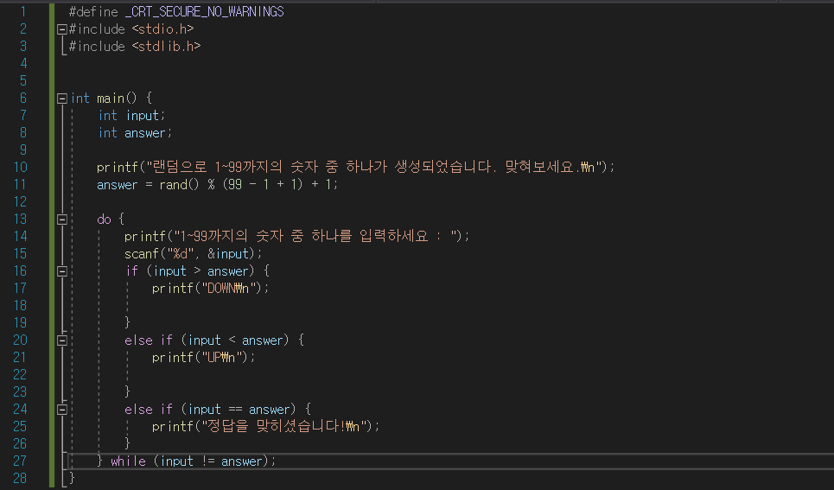
숫자 맞히기 게임

